Slide 1
Образовательная область Познание.(Формирование целостной картины мира-ознакомление с природой) по подготовительной группе Тема" Зимушка - зима "
Составила: воспитатель МАДОУ ЦРР № 10 «Капитошка»
Федулова Н.Н.

Slide 2
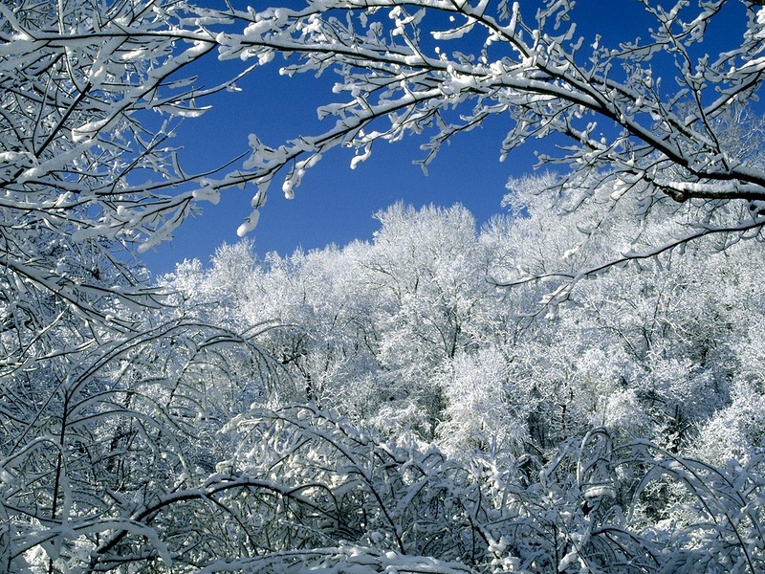

Slide 3
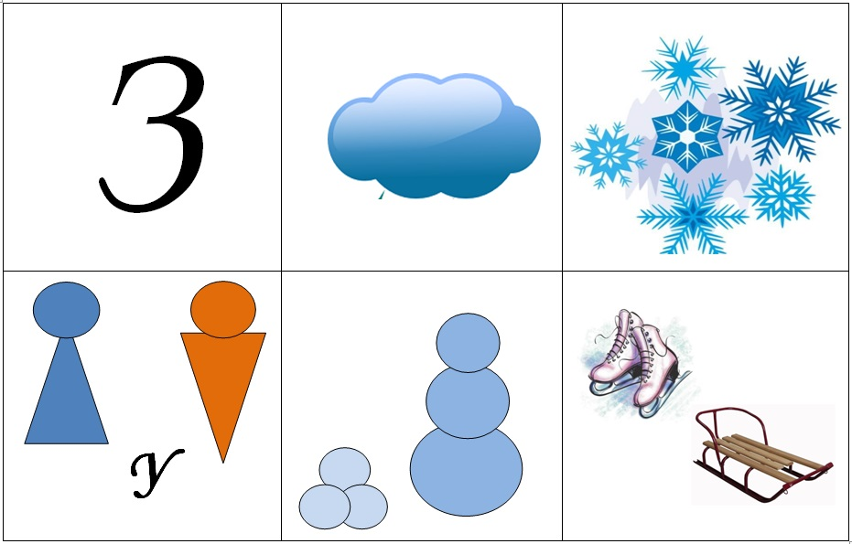

Slide 4
« Дикие животные»

Slide 5
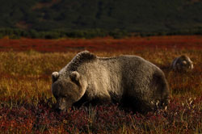
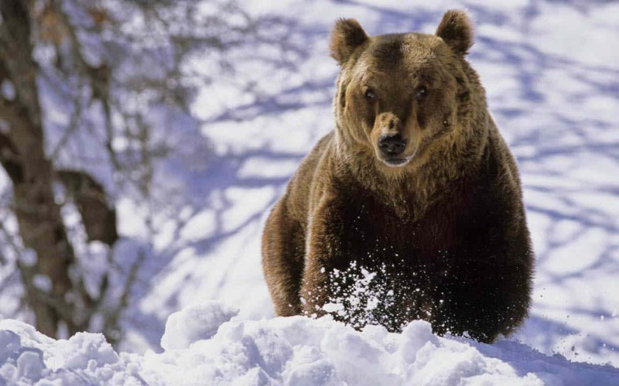
Как животные приспосабливаются к трудным условиям природы?
Медведь зимой
Медведь летом

Slide 6
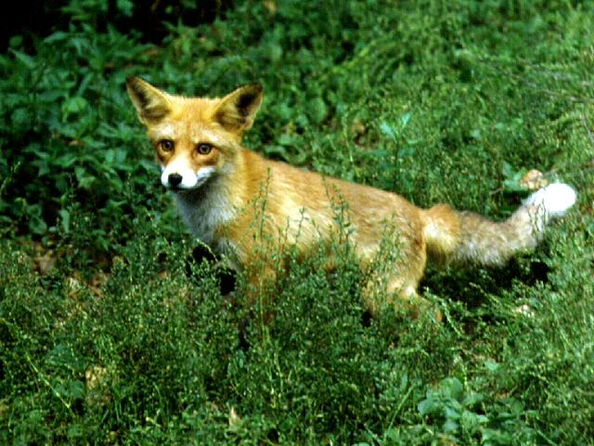
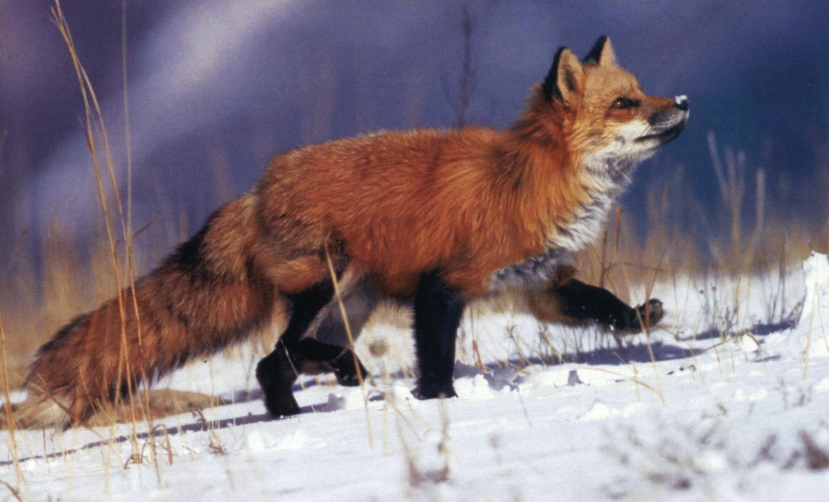
Как животные приспосабливаются к трудным условиям природы?
Лиса зимой
Лиса летом

Slide 7
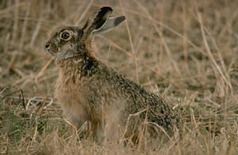
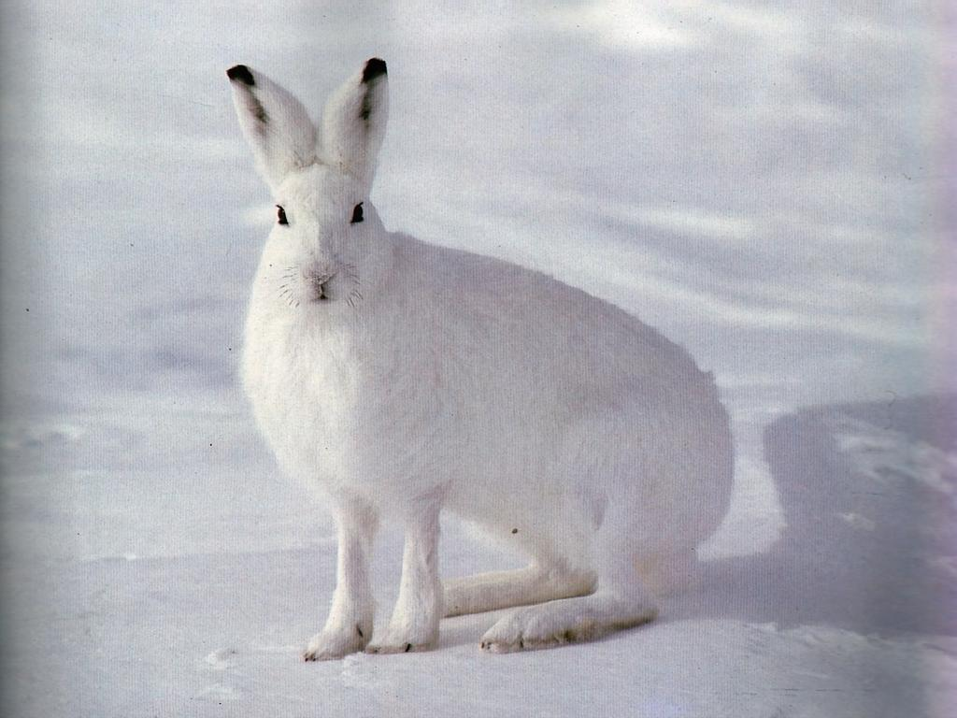
Как животные приспосабливаются к трудным условиям природы?
Заяц зимой
Заяц летом

Slide 8
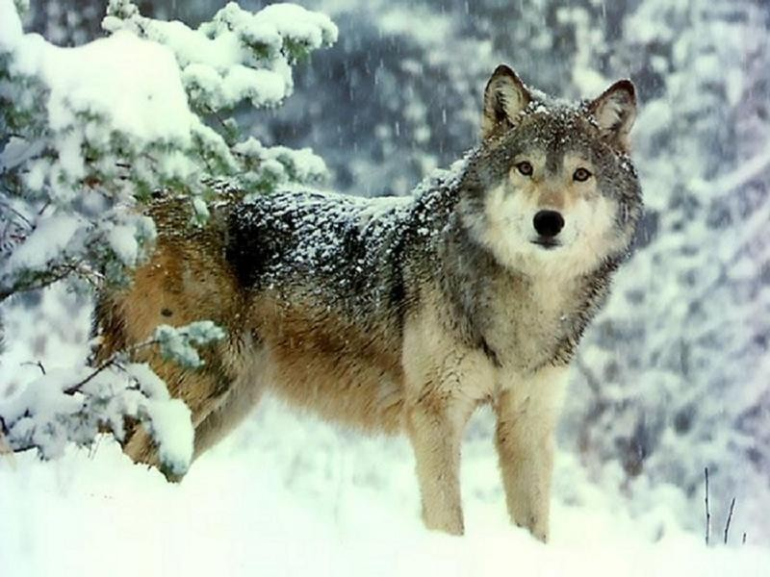
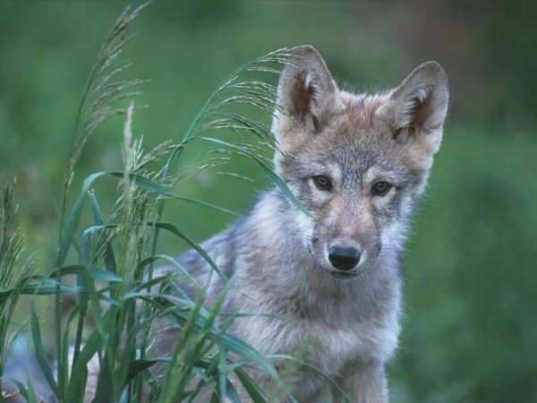
волк
Все его боятся
В сказках и в лесу
И поэтому очень не везет ему
Хоть он и сердитый,
Но красив и смел
Верный, горделивый
Он пушист и сер.
Волк зимой
Волк летом

Slide 9
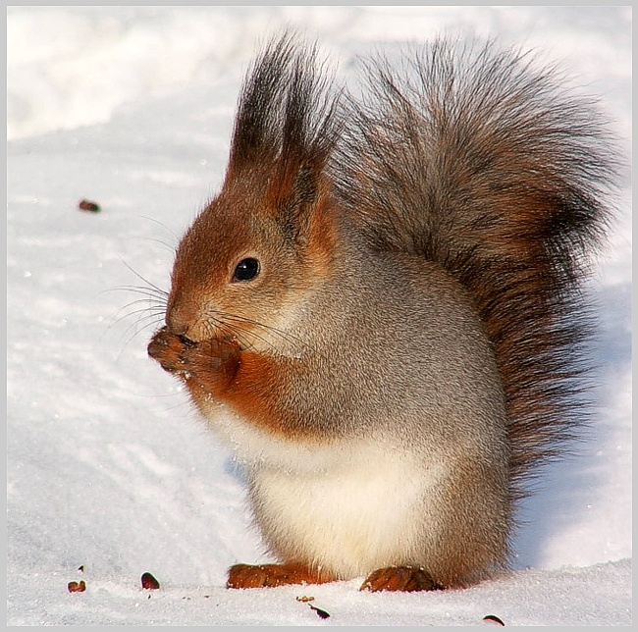
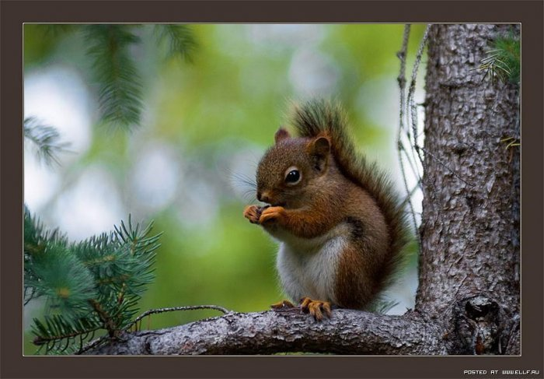
Белочка
Маленькая белочка, с веточки на веточку Прыгает и скачет и орешки в дупло прячет. Чтобы маленьким бельчатам, зимнею порою, Было лакомство — вкусное такое!
Белочка зимой
Белочка летом

Slide 10
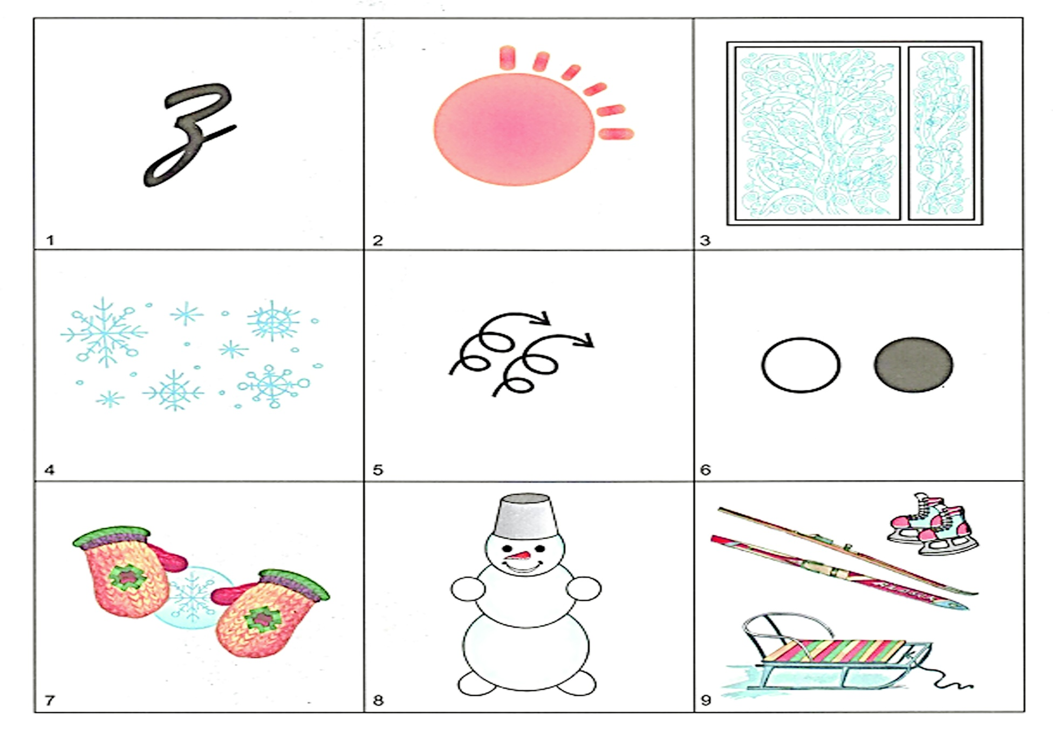

Slide 12
Не все птицы улетают на зиму
в тёплые края. Те, которые проводят зиму с нами называются
зимующими.
Отгадайте загадки и вы узнаете названия этих птиц.

Slide 13
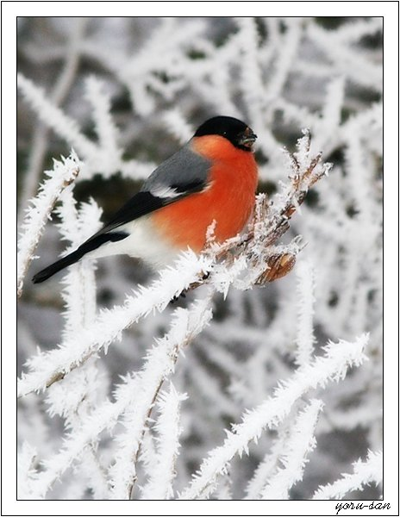
Алый низ и черный хвост, Воробья побольше рост, Толстый клюв раздался вширь – До чего красив ...
Снегирь питается преимущественно семенами, почками и ягодами. Кормясь ягодами, выедает из них семена, а мякоть плодов выбрасывает.

Slide 14
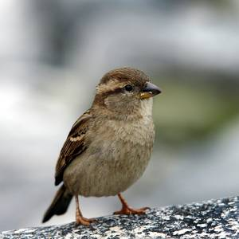
Маленький мальчишка
В сером армячишке
По дворам шныряет,
Крошки собирает.
ВОРОБЕЙ живёт повсюду, кроме Севера

Slide 15
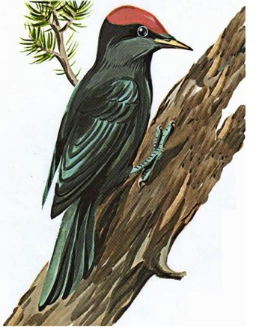
В лесу под щебет, звон и свист
Стучит лесной Телеграфист:
«Здорово, дрозд приятель!»
И ставит подпись…………………
ДЯТЕЛ питается насекомыми , которых с помощью клюва добывает из-под коры деревьев.

Slide 16
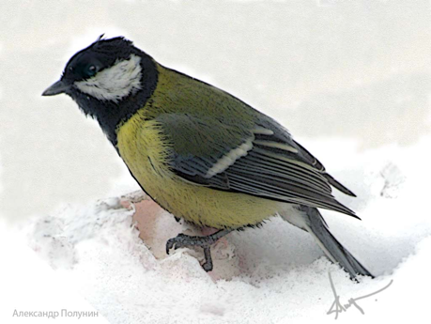
Спинкою зеленовата,
Животиком желтовата
Шапочка чёрненькая ,
И полоской шарфик.
СИНИЦА-ловкая птичка, уничтожает вредителей не только летом, но и зимой.

Slide 17
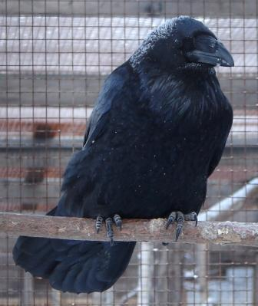
Кар! Кар! Кар!-
Кричит плутовка.
Ну и ловкая воровка!
Все блестящие вещицы
Очень любит эта птица!
И она вам всем знакома,
Как зовут её?
ВОРОНА-крупная птица. Если вороны сидят на верхушках деревьев- будет мороз.

Slide 18
КАКИЕ ПТИЧЬИ СЕКРЕТЫ ВЫ УЗНАЛИ?
1.Почему птицы улетают ?
Зимой не смогли бы прокормиться.
2. Как птицы узнают о приближении зимы?
Птицы замечают, что дни становятся короче.
3. Почему некоторые птицы не улетают зимой?
Они могут и зимой найти себе корм.
Некоторые птицы делают запасы с осени.

